Slide 1
8.2 动生电动势与感生电动势
导体回路磁通量变化 感应电动势
1. 导体运动 → 动生电动势
2. 磁场变化 → 感生电动势

Slide 2






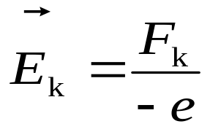

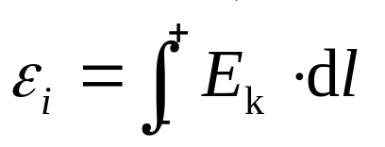
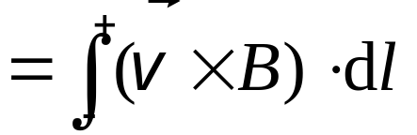
10.2 感应电动势
一、 动生电动势
× × × × × × × × × ×
× × × × × × × × × ×
× × × × × × × × × ×
× × × × × × × × × ×
× × × × × × × × × ×
× × × × × × × × × ×
× × × × × × × × × ×
电子所受磁力
非静电场场强
动生电动势

Slide 3
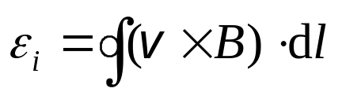
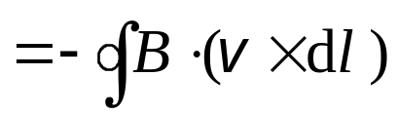
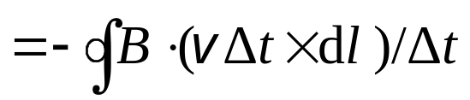
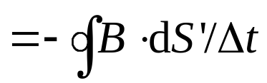


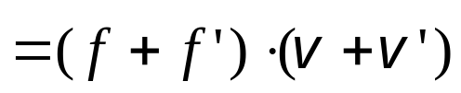



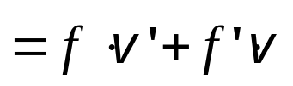







说明
对于运动导线回路，电动势存在于整个回路。
× × × × × × × × × ×
× × × × × × × × × ×
× × × × × × × × × ×
× × × × × × × × × ×
× × × × × × × × × ×
× × × × × × × × × ×
× × × × × × × × × ×
(法拉第电磁感应定律)
(2) 感应电动势做功，
洛伦兹力不做功？
× × × × × × × × × ×
× × × × × × × × × ×
× × × × × × × × × ×
× × × × × × × × × ×
× × × × × × × × × ×
× × × × × × × × × ×
× × × × × × × × × ×
洛伦兹力做功为零

Slide 4

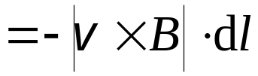




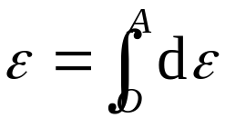
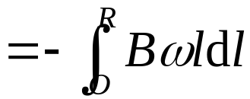
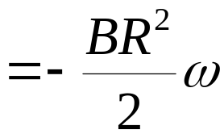

例
在匀强磁场 B 中，长 R 的铜棒绕其一端 O 在垂直于 B 的
平面内转动，角速度为 ω
× × × ×
× × × × × × ×
× × × × × × × ×
× × × × × × × ×
× × × × × × × × ×
× × × × × × × ×
× × × × × × ×
× × × × ×
求 棒上的电动势。
解
dl 上的电动势
O
ω
方向

Slide 5
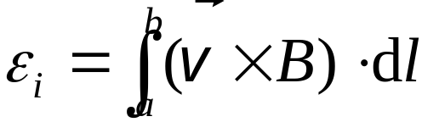
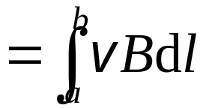

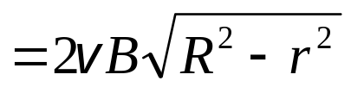




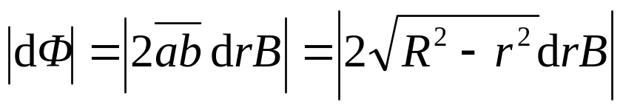


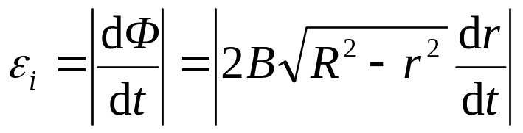
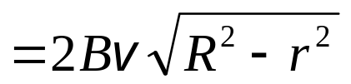
在半径为R 的圆形截面区域内有匀强磁场 B ，一直导线
例
垂直于磁场方向以速度 v 扫过磁场区。
求 当导线距区域中心轴
垂直距离为 r 时的动生电动势
解
方法一 ：动生电动势
× × × ×
× × × × × × ×
× × × × × × × ×
× × × × × × × ×
× × × × × × × × ×
× × × × × × × ×
× × × × × × ×
× × × × ×
方法二 ：法拉第电磁感应定律
在 dt 时间内导体棒切割磁场线
方向由楞次定律确定

Slide 6
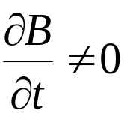
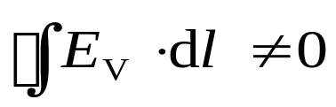
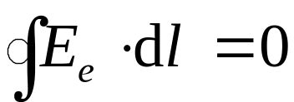
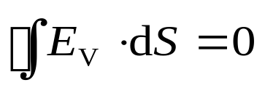
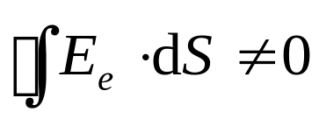
二、感生电动势
1861年，J.C.Maxwell 提出
磁场变化 → 激起感生电场 → 作用于导体中的自由电荷，形成感应电流。
I
感生电场 静电场
场源
变化的磁场
(磁生电)
静电荷
电场线
闭合曲线
非闭合曲线
环流
非保守场
保守场
通量
无源场
有源场

Slide 7
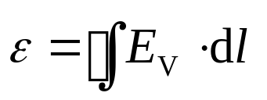
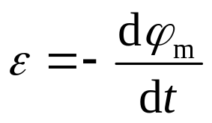
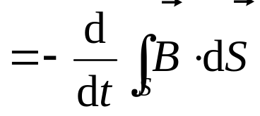
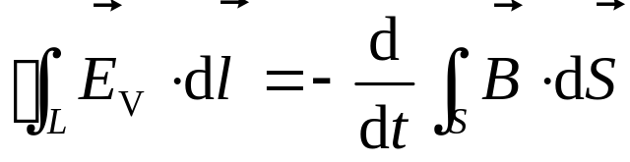
二、感生电动势
1861年，J.C.Maxwell 提出
磁场变化 → 在周围空间激起感生电场变化 → 作用于导体中的自由电荷，形成感应电流。
ε
感生电动势
电磁感应定律
感生电场与变化磁场之间的关系

Slide 8
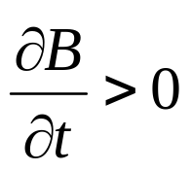





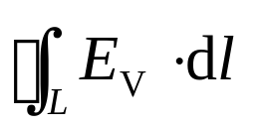
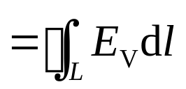
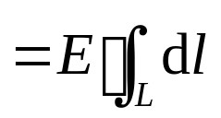


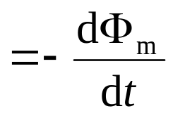

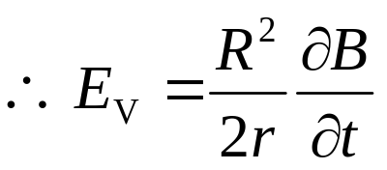

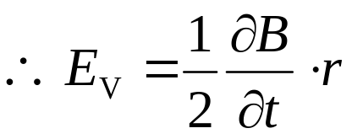

例
设一个半径为R 的长直载流螺线管，
内部磁场强度为
，现已知
为大于零的恒量。
求 管内外的感应电场。
分析
电力线是一系列以O 为圆心的圆。
解
B
外部 ( r >R )
O
r
内部 ( r <R )

Slide 9
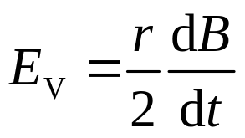

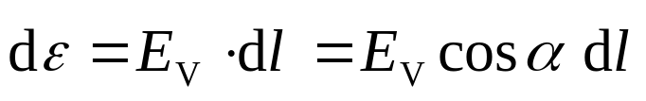
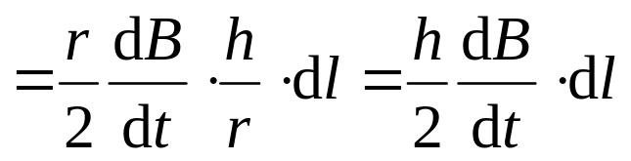

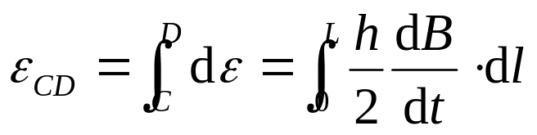
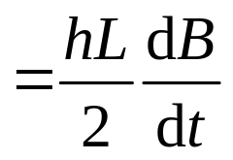
设一半径为R 的长直载流螺线管，内部磁场 B 均匀增加。长为l 的导体棒置于螺线管内部。
例
求 棒上的感生电动势？
解
方法一
R
内部 ( r <R )
上的感生电动势
r
α
h
C
α
D
导体棒的感生电动势

Slide 10
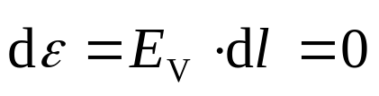


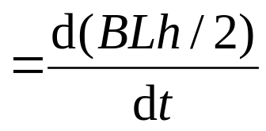
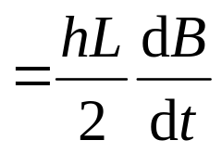

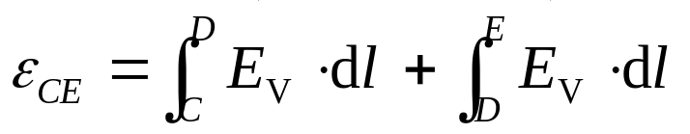

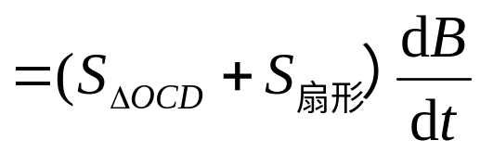
设一半径为R 的长直载流螺线管，内部磁场 B 均匀增加。长为l 的导体棒置于螺线管内部。
例
求 棒上的感生电动势？
解
方法二
补逆时针回路 OCDO
h
R
C
E
D
推广：
分析C、E 两点的电势差
补回路 OCEO

